Slide 1
קורס Java מתקדם Spring + AOP
קרן כליף
Notes:
https://eclipse.org/aspectj/doc/released/progguide/starting.html#starting-intro

Slide 2
ביחידה זו נלמד:
Aspect Oriented Programming
מימוש AOP באמצעות מנגנון AspectJ
מהו מנגנון ה- spring ומוטיבציה
מעגל החיים של bean במנגנון ה- spring
מימוש AOP באמצעות spring

Slide 3
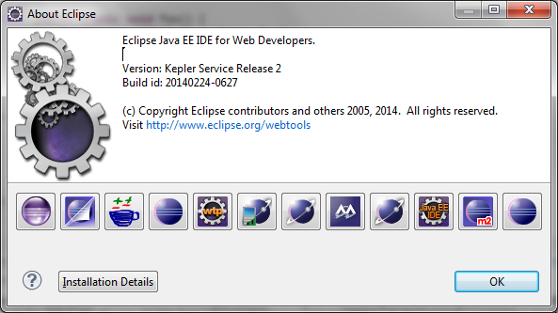
התקנת plugin של AspectJ
כדי לדעת מהי גרסת האקליפס: בתפריט Help לבחור About:
אם יש רק שם גרסה ללא מספר, יש ללחוץ על Installation Details

Slide 4
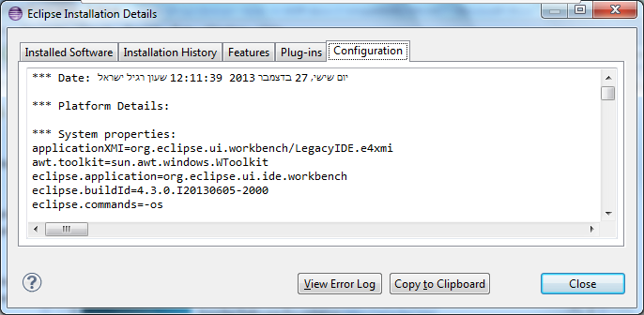
התקנת plugin של AspectJ

Slide 5
התקנת plugin של AspectJ
מהקישור הבא יש להתקין את גרסאת הפלאגין עבור הגרסה המתאימה לאקליפס שמותקן אצלכם: http://eclipse.org/ajdt/downloads/

Slide 6
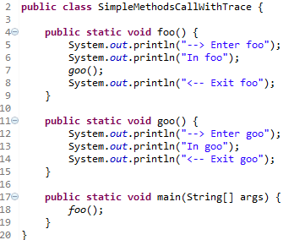
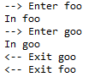
תוכנית פשוטה עם פקודות trace
בעיה 1: Tangling
ישנה הצמדה בין הלוגיקה של התוכנית לבין פקודות המעקב
בעיה 2: Scattering
פקודות המעקב מפוזרות בכל מקום בקוד
Notes:
האם ההצמדה באה לידי ביטוי בכך שעבור מתודה מסויימת למשל אני רוצה הדפסה מסויימת?

Slide 7
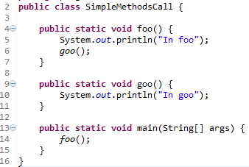
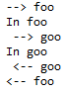
פתרון בעית ה- trace באמצעות AOP
מאיפה הגיעו הדפסות המעקב עם החיצים??

Slide 8
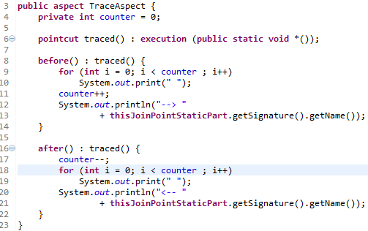
הגדרת ה- :aspect pointcut, before, after

Slide 9
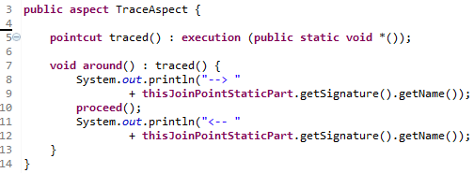
הגדרת ה- aspect: around

Slide 10
AOP – Aspect Oriented Programming
בתכנות מכוון עצמים (OOP) האובייקט צריך לדעת לבצע את הפעולות שקשורות אליו: לכתוב ללוגים, תקשורת עם DB , אבטחה, טיפול בשגיאות וכד'
כלומר, מחלקות מרובות היו צריכות לעבוד מול תשתיות אלו
בתכנות מכוון אספקטים (AOP) יש אפשרות לעבוד רוחבית מול מודולים שונים במערכת
למשל: אובייקט יצטרך לכתוב הודעות ללוג, יהיה מודול מרכזי שידע לעשות זאת עבור כל המערכת (פותר את בעיית ה- scattering)
היתרון ב- AOP: הפרדה בין הרכיבים השונים של המערכת
כך ניתן למכור ללקוח תוכנה ללא מודול מסויים בקלות (פותר את בעיית ה- tangling)
שני מימושיים מובילים ל- AOP:
- aspect (שאיתו עבדנו עד כה)
- Spring AOP (נראה בהמשך)

Slide 11
AOP - מושגים
Crosscutting Concern: מודול רוחבי באפליקציה
Join Point: מייצג מקום המריץ מתודה
Point Cut: ביטוי המזהה לפחות Join Point אחת בקוד
Advice: פעולה המתבצעת ב- Join Point
Aspect: מודול הכולל אוסף של Join Point שזוהו ע"י Point Cut וה- Advice שיבוצעו עליהם
Target Object / Adviced Object: אובייקט המקושר ל- Aspect אחד לפחות

Slide 12
דוגמת שימוש: שילוב AOP לתרגול רקורסיות
כאשר סטודנט כותב רקורסיה שאינה עובדת, קשה לו לאתר באיזה מחלקי הרקורסיה ישנה טעות
מאחר ורקורסיה פשוטה מורכבת מ- 3 חלקים, נכתוב תשתית אשר מבצעת חלק מסויים מהרקורסיה, והסטודנט יצטרך להשלים חלק אחר
באופן זה הסטודנט יוכל לתרגל ולבדוק את כל אחד מחלקי הרקורסיה באופן בלתי-תלוי בשאר החלקים

Slide 13
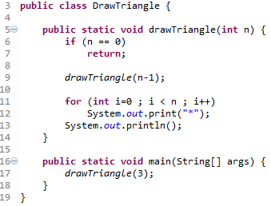
דוגמה 1: ציור משולש

Slide 14
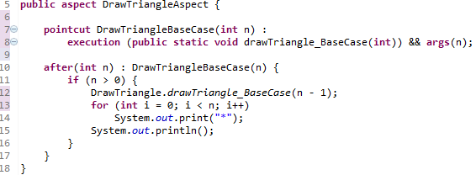
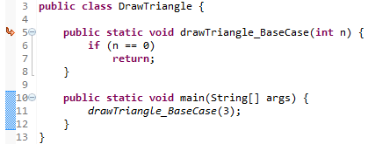
דוגמה: סטודנט כותב רק תנאי עצירה

Slide 15
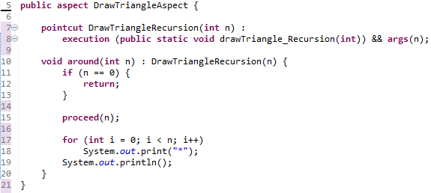
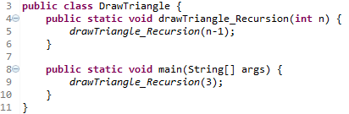
דוגמה: סטודנט כותב רק קריאה רקורסיבית

Slide 16
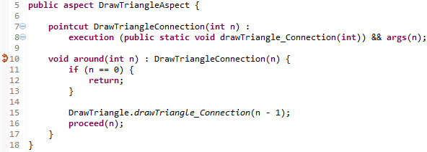
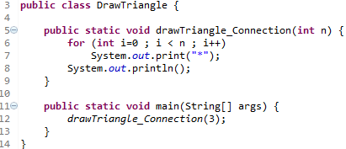
דוגמה: סטודנט כותב רק קישור

Slide 17
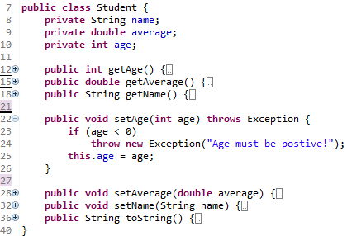
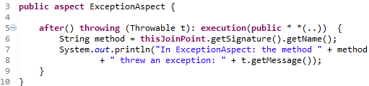
aspect המופעל עבור חריגות שנזרקו

Slide 18
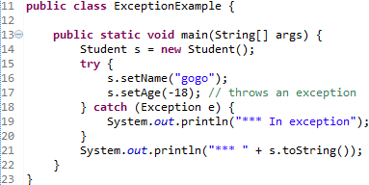
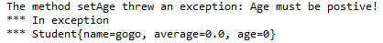
aspect המופעל עבור חריגות שנזרקו

Slide 19
מהו Spring?
תשתית באמצעותה ניתן לממש את מנגנון ה- AOP
בנוסף:
מערכת אשר רכיביה אינם מכירים אחד את השני ובקלות ניתן להחליף רכיב באחר
← שימוש נרחב בממשקים
← העדפה לשימוש בקונפיגורציה
← שימוש רב ב- beans
הקישור ממנו נוריד plugin לאקליפס עבור ה- Spring Tool Suite:
http://dist.springsource.com/release/TOOLS/update/e4.3/

Slide 20
תחילת העבודה
נייצר פרוייקט מסוג Spring
נוסיף אליו את כל ה- JAR'ים שבזיפ המצורף

Slide 21
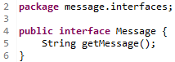
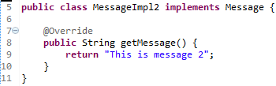
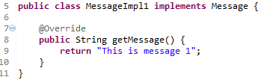
דוגמא בסיסית (1)

Slide 22
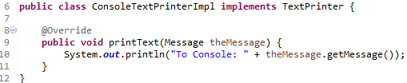
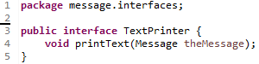
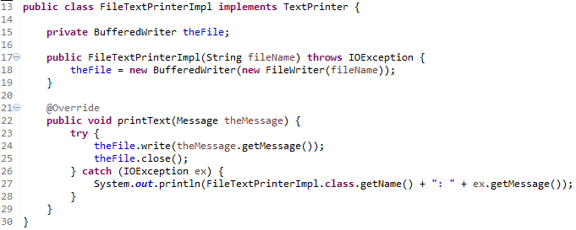
דוגמא בסיסית (2)

Slide 23
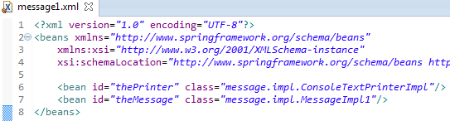
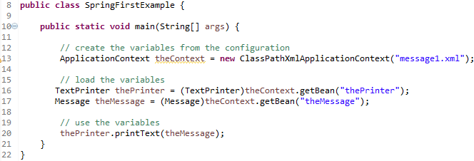
דוגמא בסיסית (3)
לידיעה: ה- c’tor של ClassPathXmlApplicationContext יכול לקבל מערך של מחרוזות, המכיל שמות קבצים מרובים בהם מוגדרים ה- bean השונים.
הגדרת סוגי המשתנים בקונפיגורציה
האובייקטים נטענים ומאותחלים באמצעות מנגנון ה- reflection

Slide 24
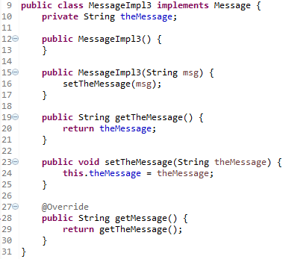
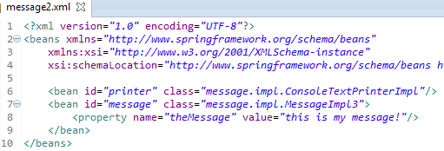
הפעלת שיטות set דרך הקונפיגורציה
ערך ה- name יהיה כשם התכונה, ויופעל ה- set המתאים באמצעות מנגנון ה- reflection

Slide 25
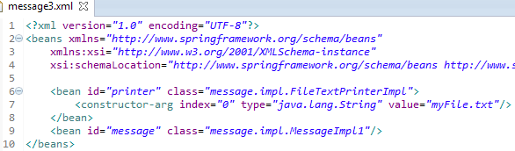

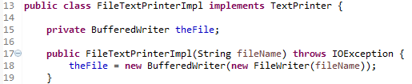
העברת פרמטר מטיפוס בסיסי לקונסטרקטור בקונפיגורציה

Slide 26
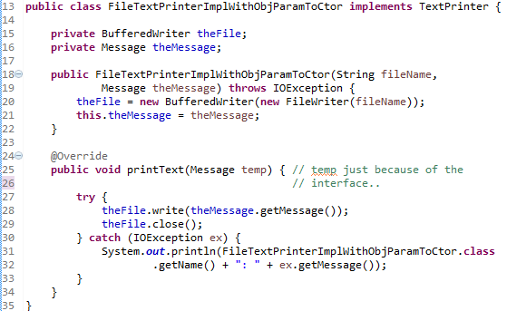
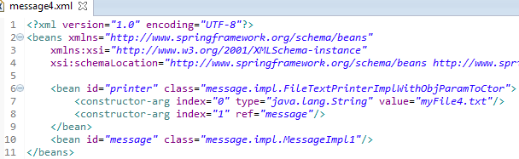
העברת פרמטר מטיפוס אובייקט לקונסטרקטור בקונפיגורציה
המנגנון של Spring יודע ליצר את האובייקטים לפי סדר התלויות שלהם
(Dependency Injection)

Slide 27
סיכום הרעיון מאחורי השימוש ב- spring
מאפשר לתוכנית להגדיר את הלוגיקה והזרימה, ללא התייחסות למימושים ספציפיים
הקוד מתבסס על שימושים בממשקים
המימושים נקבעים בקונפיגורציה ונטענים בזמן ריצה באמצעות מנגנון ה- relection

Slide 28
מנגנון החיים של bean
מעגל החיים של ה- bean כולל 3 שלבים:
איתחול (Initialization)
יצירת המשתנים, אתחול, הקצאת משאבים
מתבצע בזמן יצירת ה- ApplicationContext
שימוש (Use)
ביצוע פעולות
הריסה (Destruction)
שחרור משאבים
יתבצע עם סגירת ה- context

Slide 29
מימוש מנגנון החיים של ה- bean
ישנן 3 דרכים לממש את השלבים במעגל החיים של ה- bean:
שימוש ב- annotation בקוד
הגדרת שיטות לאתחול/הריסה בקובץ הקונפיגורציה
מימוש ממשקים

Slide 30
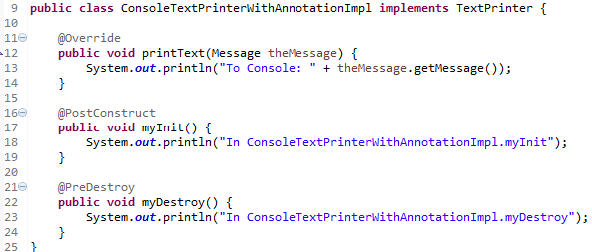
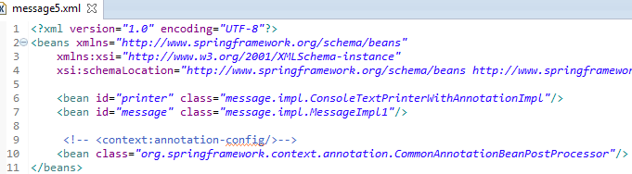
מימוש מעגל החיים באמצעות annotations

Slide 31
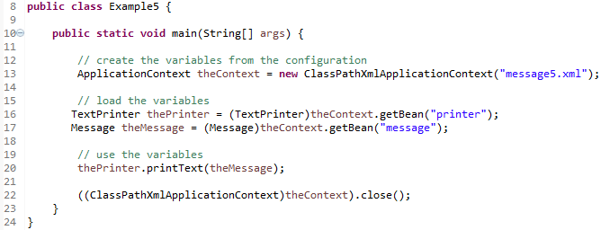
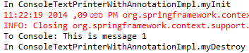
מימוש מעגל החיים באמצעות annotations
יש לסגור את ה- context על מנת שיפעיל את מנגנון השחרור

Slide 32
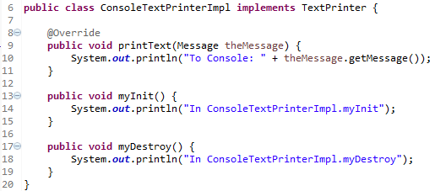
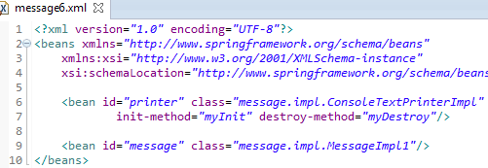
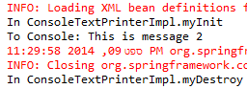
מימוש מעגל החיים באמצעות הגדרת שיטות בקונפיגורציה

Slide 33
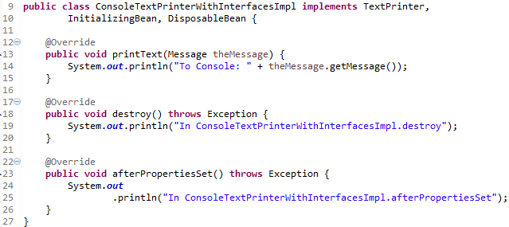
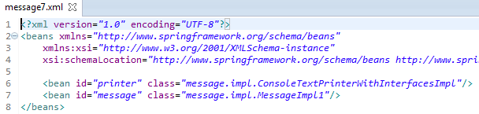
מימוש מעגל החיים באמצעות מימוש ממשקים

Slide 34
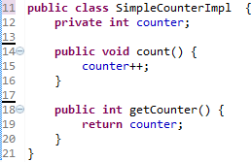
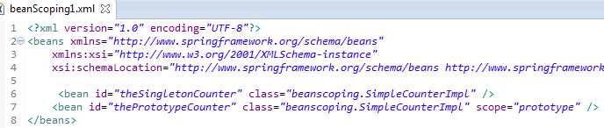
Bean Scoping
טווח ההכרה של bean הוא אחד מהבאים:
Singleton (ברירת מחדל)
Prototype – מופע חדש לכל הפניה
Session
Request

Slide 35
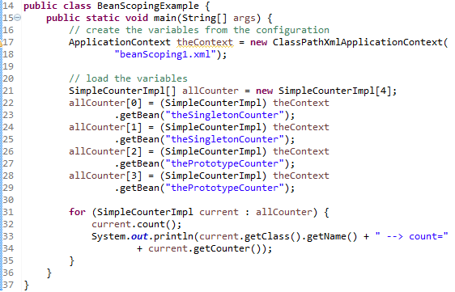
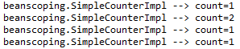
Bean Scoping: ה- main

Slide 36
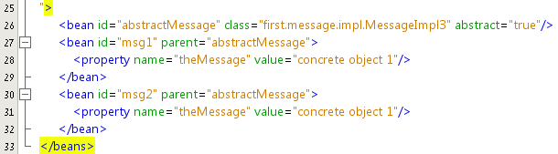
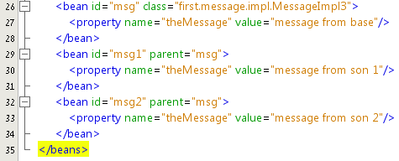
הורשת bean'ים
לא ניתן לייצר אובייקט
הגדרת / דריסת השדות הנוספים
כן יווצר bean מהגדרה זו (אין abstract)

Slide 37
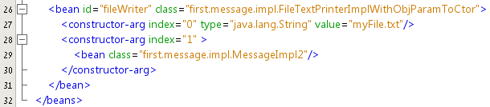
הגדרת bean'ים מקוננת
ה- bean הפנימי אנונימי, אין לו id/שם
← לא ניתן לגשת ל- bean הפנימי באופן ישיר
במקום לבצע ref ל- bean אחר, מגדירים אותו פנימי ל- bean הנוכחי.

Slide 38
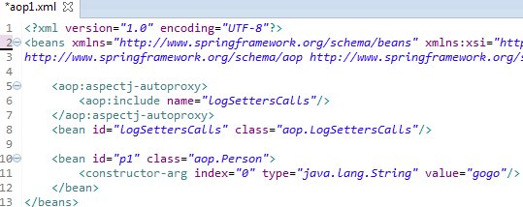

מימוש אספקטים ב- spring
להוסיף לפרוייקט את ה- jar'ים עבור ה- AOP

Slide 39


דוגמא
ניתן לראות שה- aspect פעל רק עבור ה- bean

Slide 40


הגדרת ה- Aspect וה- Pointcut בקונפיגורציה

Slide 41



סינון מתודות ב- PointCut באמצעות Annotation
מתודות שמתאימות לביטוי וסומנו עם ה- annotation
\
מתי להריץ את ה- Aspect
איזו מתודה להריץ

Slide 42



Slide 43


סינון מחלקות ב- PointCut
ניתן להתבסס על annotation שמופיע גם על הפרמטרים או הערך המוחזר

Slide 44


טיפול במתודות שזרקו חריגה
וכמובן הטיפול יכול להיות כל פעולה יותר מורכבת, למשל שליחת אימייל וכד'

Slide 45




Slide 46
ביחידה זו למדנו:
Aspect Oriented Programming
מימוש AOP באמצעות AspectJ
מהו מנגנון ה- spring ומוטיבציה
מעגל החיים של bean במנגנון ה- spring
מימוש AOP באמצעות spring

